Slide 1
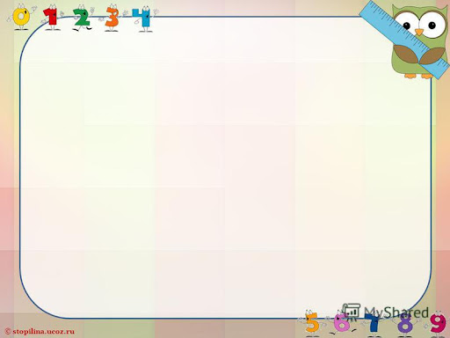
«Формы взаимодействия педагога ДОО и родителей
в процессе математической деятельности»
Подготовила:
Балабанова Ольга Николаевна
МБДОУ № 109 «Букварёнок»

Slide 2
Семья играет в воспитании ребёнка основную, важнейшую роль. Совместная работа детского сада с семьей- важное условие правильного математического развития детей. В своей работе я прилагаю все усилия к тому, чтобы знания и умения, полученные детьми в детском саду, родители закрепляли дома.

Slide 3
Анкетирование родителей
в начале учебного года
Занимаетесь ли дома математикой?

Slide 4
Нравится ли вашему ребёнку
заниматься математикой?

Slide 5
Цель работы: теоретическое изучение и практическое определение форм взаимодействия педагога и семьи, направленных на формирование элементарных математических представлений у детей старшего дошкольного возраста.

Slide 6
Задачи:
Изучить и определить формы взаимодействия педагога и семьи;
Создать условия для плодотворной работы педагога и родителей;
Повысить компетентность родителей воспитанников о возможности занятий математикой в условиях семьи;
Вызвать интерес детей к занятиям математикой;
Посредством использования занимательных приемов в математике способствовать развитию у детей мыслительных операций: аналогия, систематизация, обобщение, наблюдение, планирование;
Пополнить центр математики дидактическими играми.

Slide 7
Формы взаимодействия:
анкетирования;
индивидуальные и групповые консультации;
мастер-классы для родителей;
выставки наглядных пособий и дидактических игр;
рекомендаций на информационных стендах и папках-передвижках;
совместное изготовление дидактических игр;
родительские собрания.

Slide 8
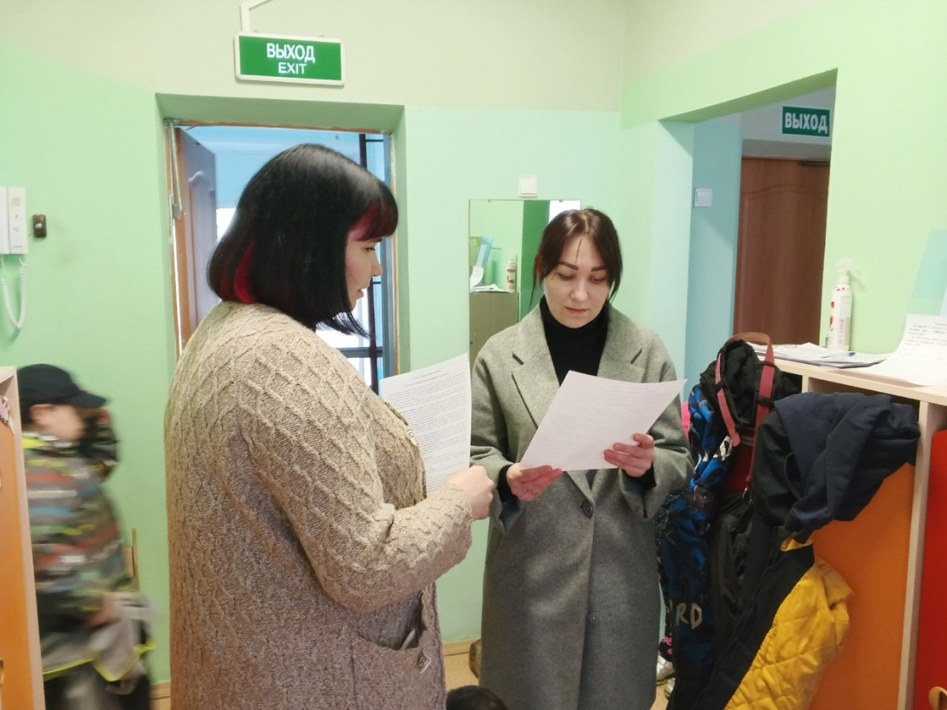
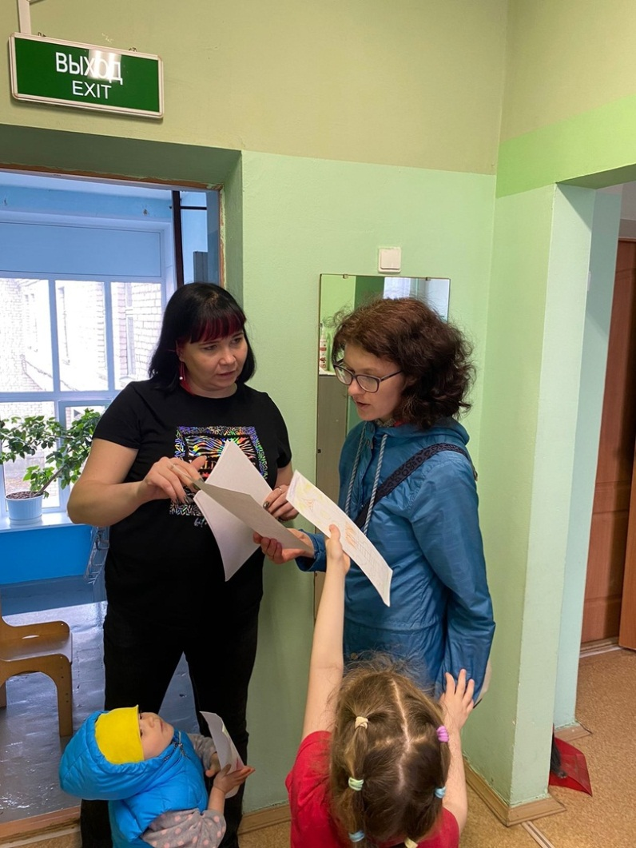
«Консультации для родителей»

Slide 9
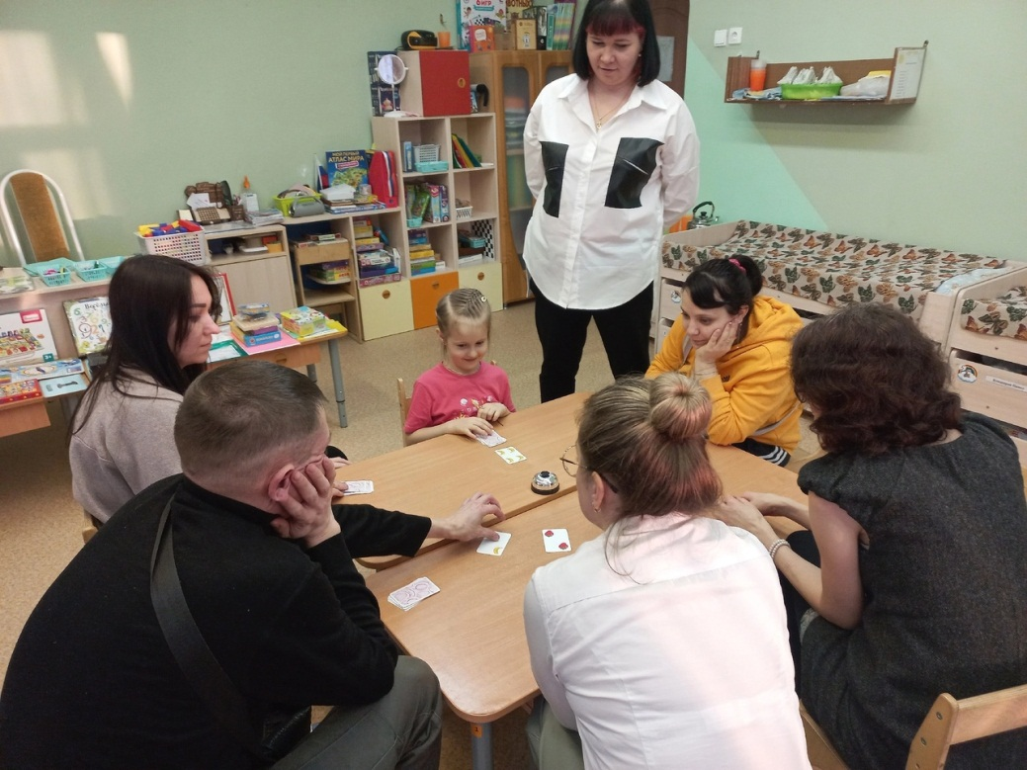
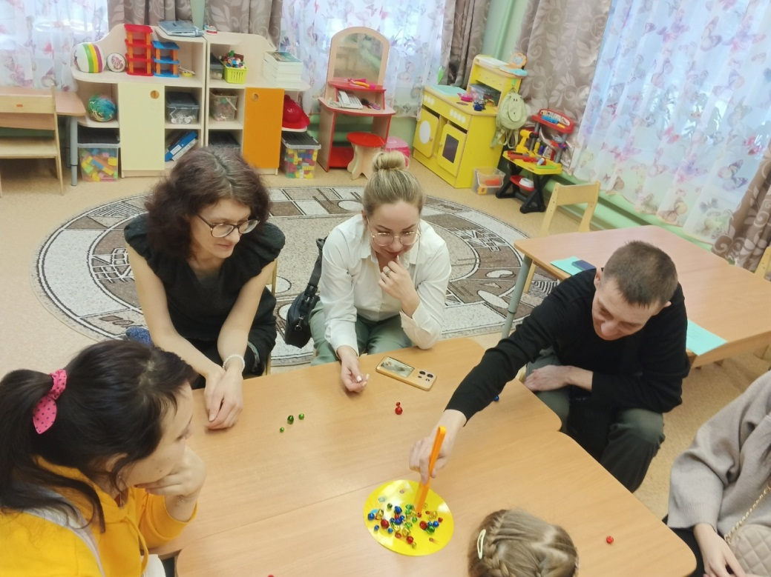
«Мастер – классы»

Slide 10
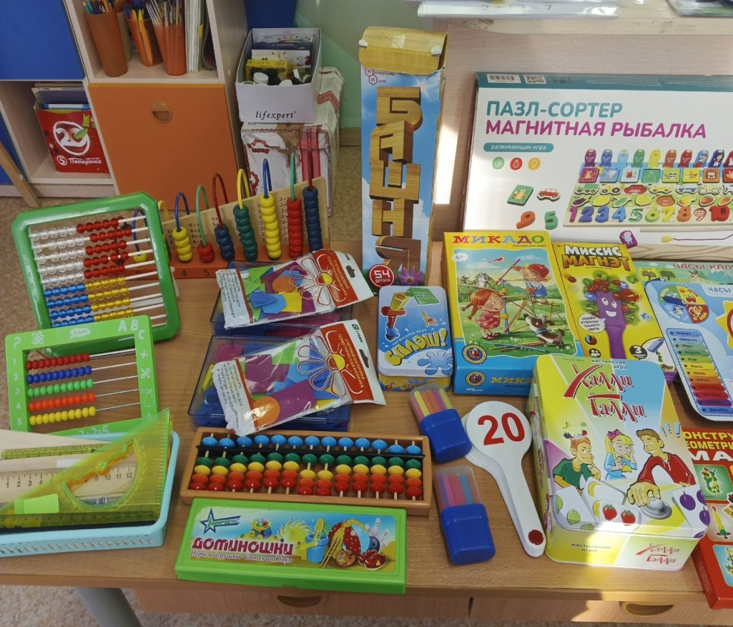
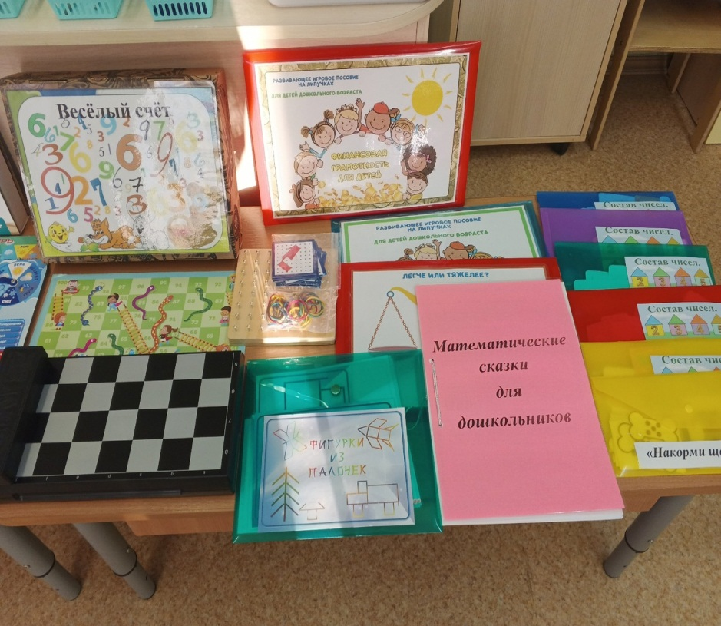
«Выставки наглядных пособий и дидактических игр»

Slide 11
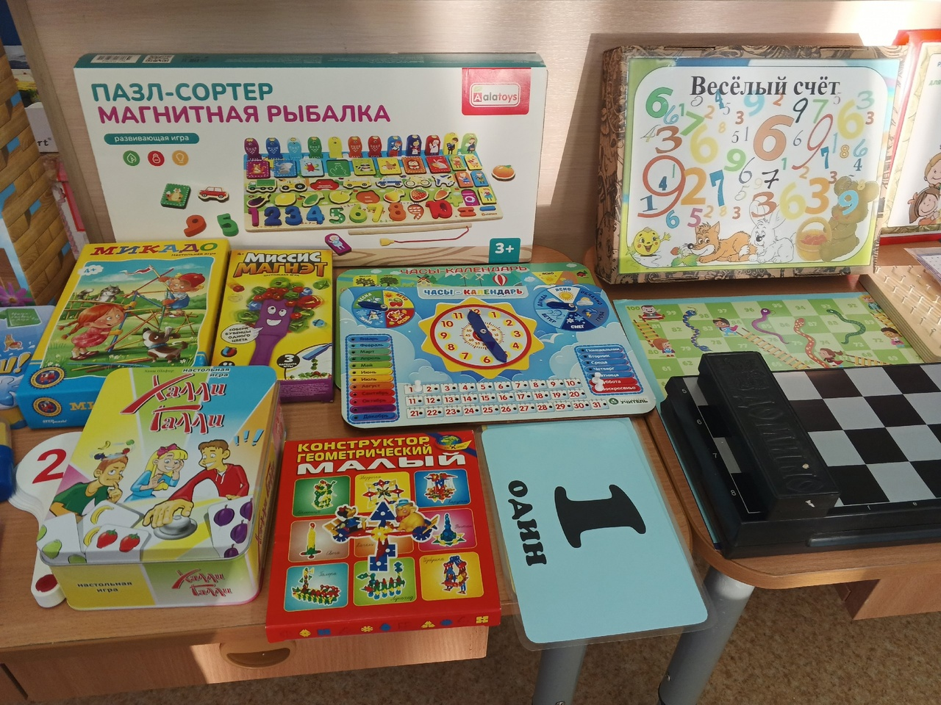

Slide 12
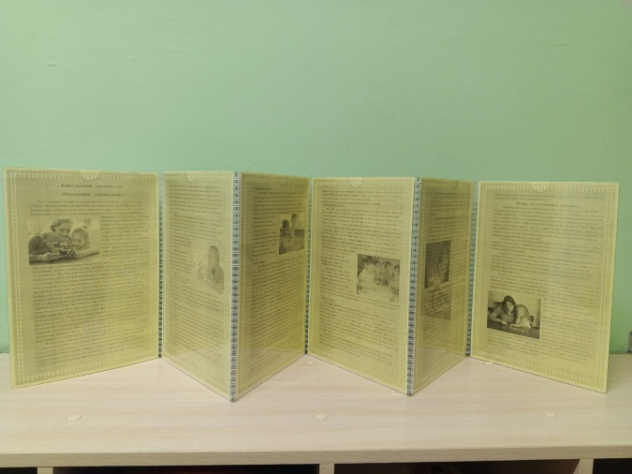
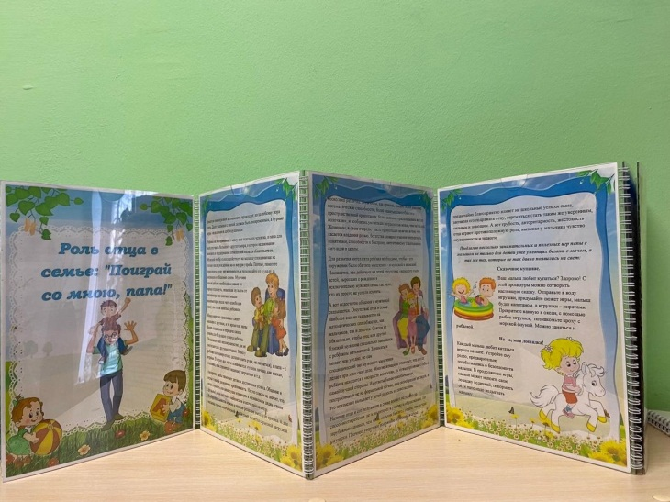
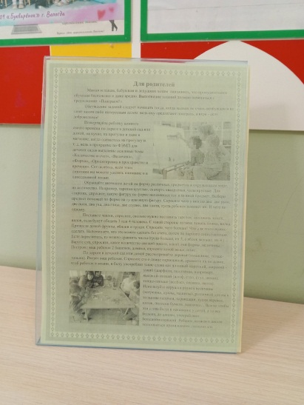
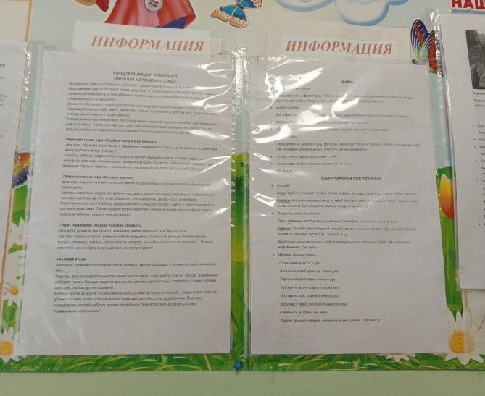
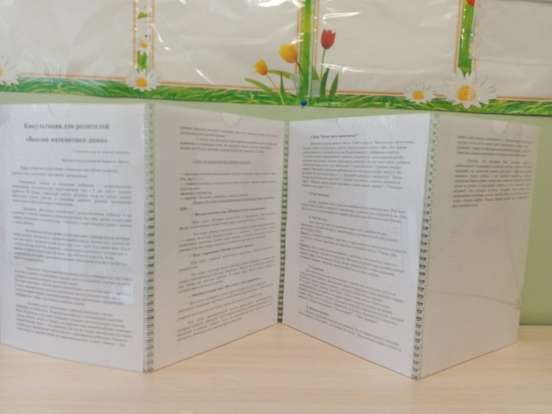
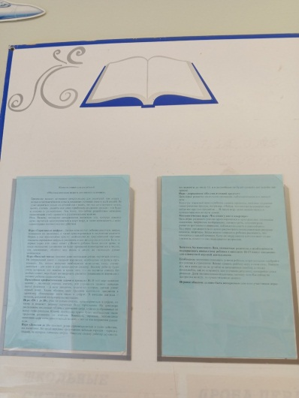
«Рекомендаций на информационных стендах
и папках-передвижках»

Slide 13
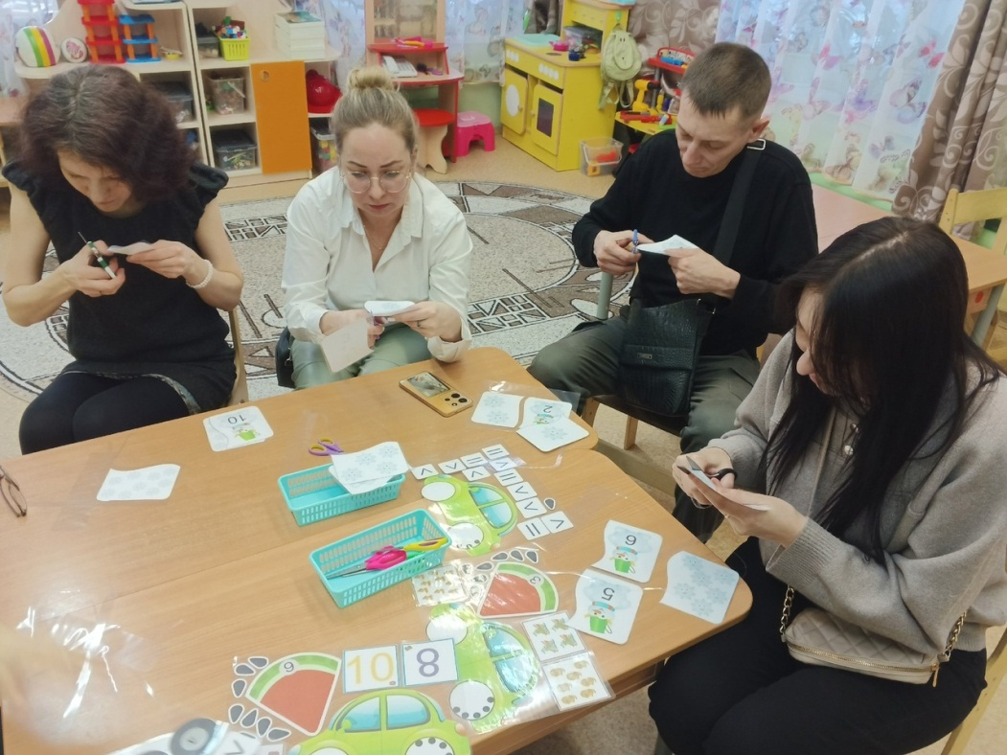
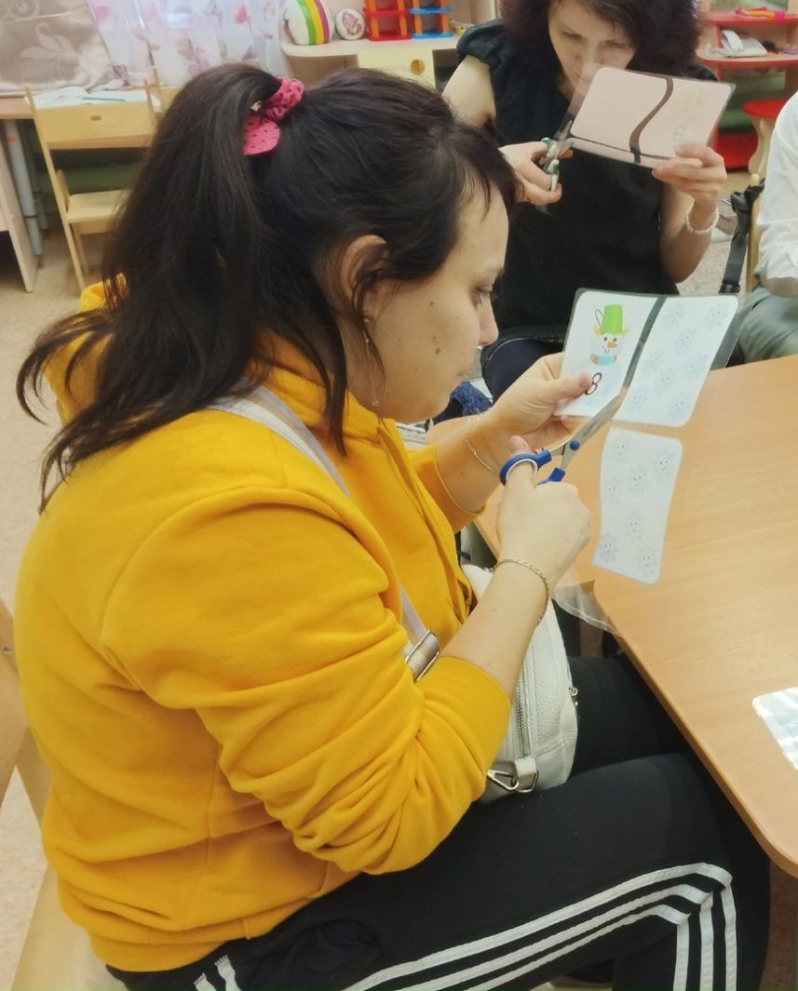
«Совместное изготовление дидактических игр»

Slide 14
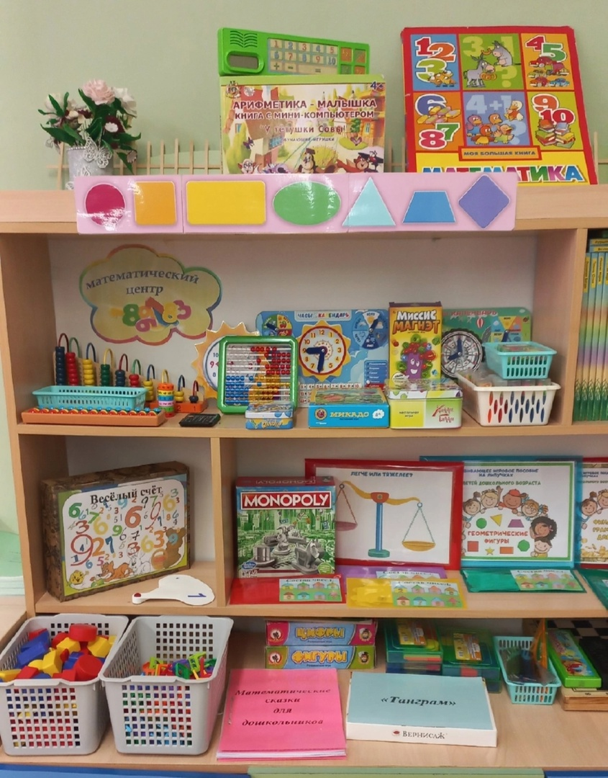
Центр математики «Знайка – узнайка»

Slide 15
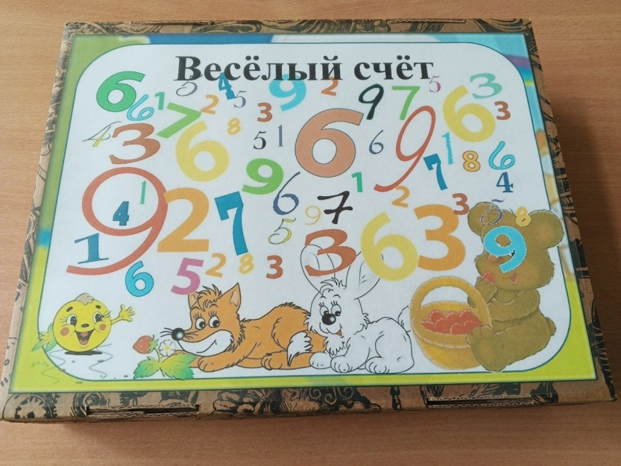
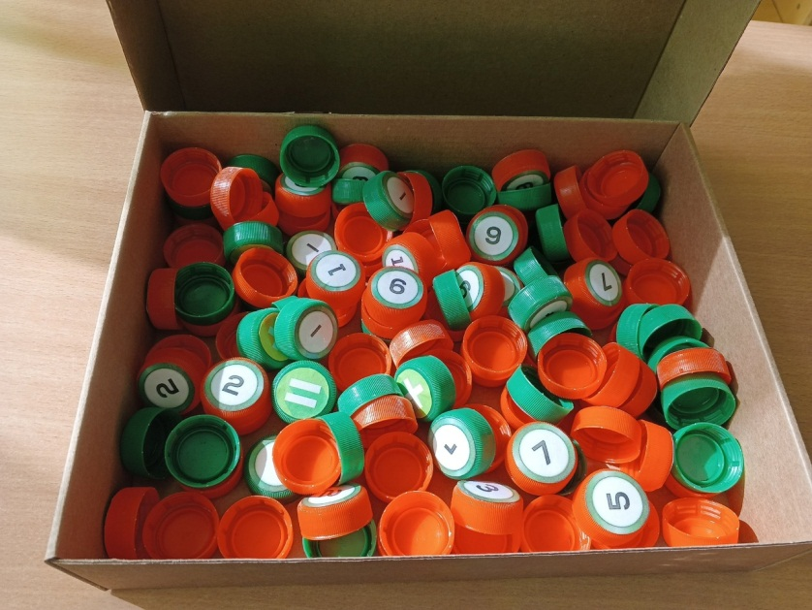
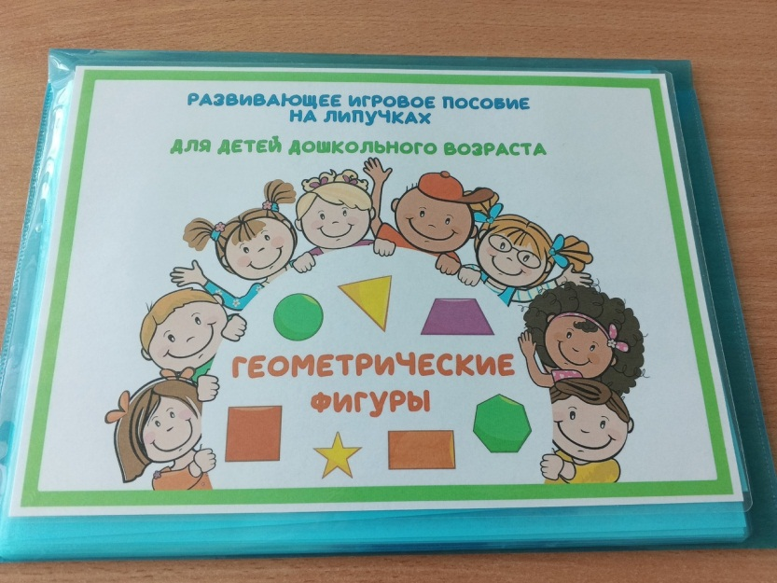
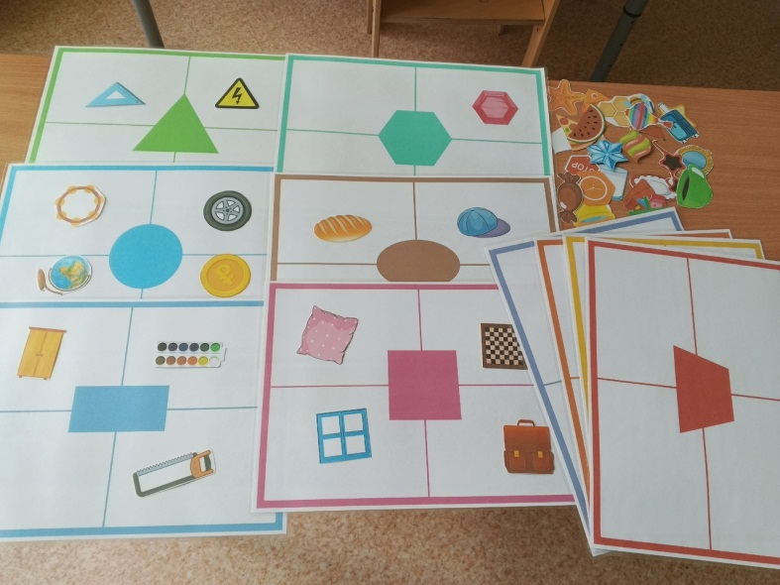
«Игры, изготовленные совместно с родителями»

Slide 16

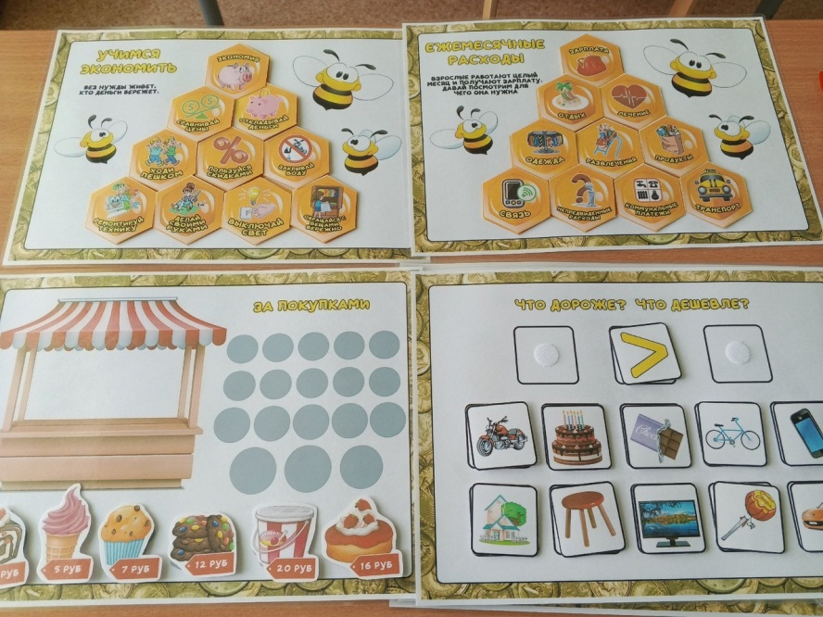
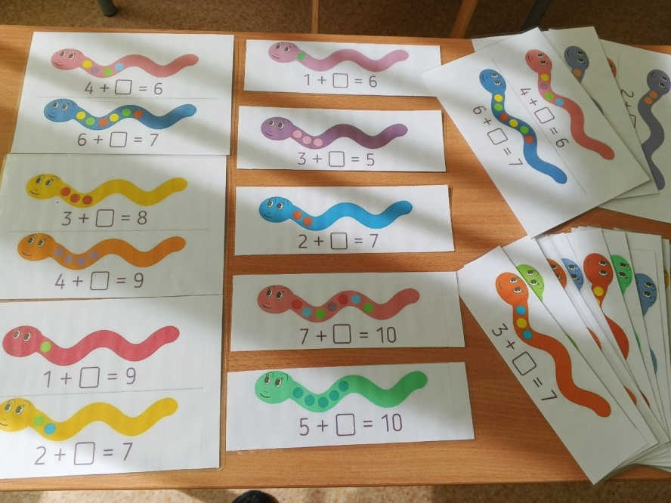
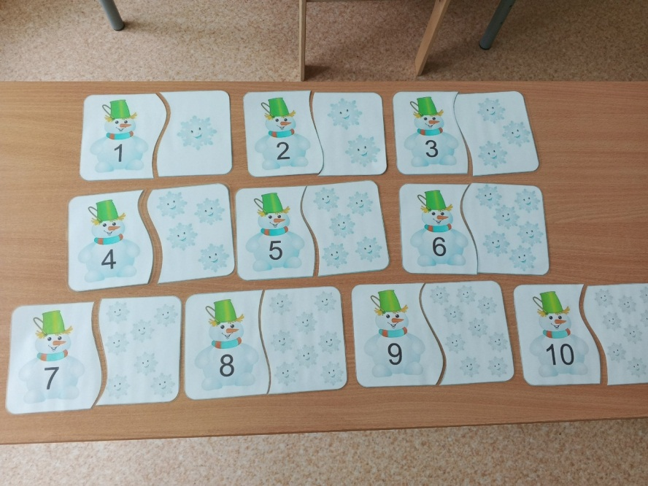

Slide 17
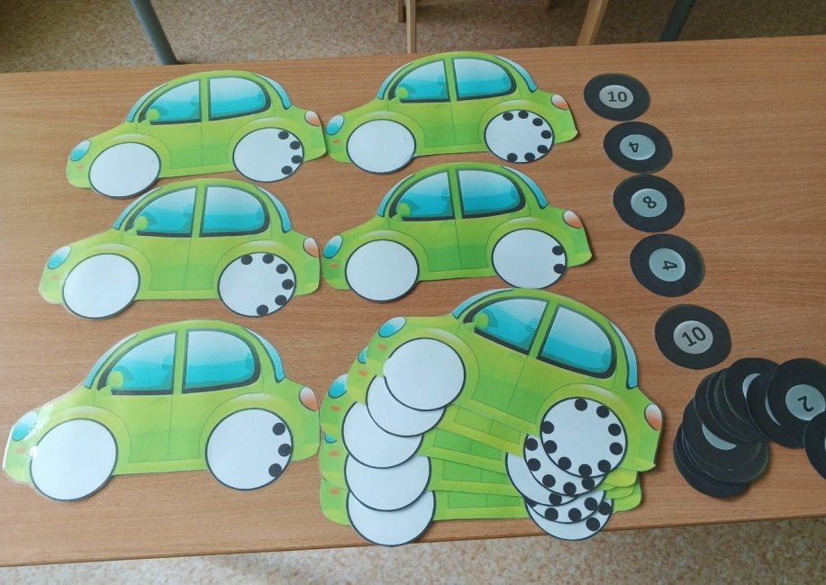
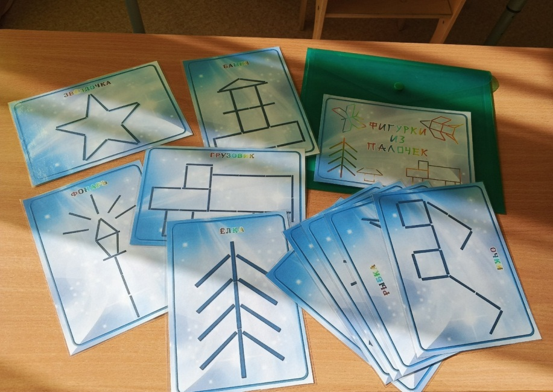
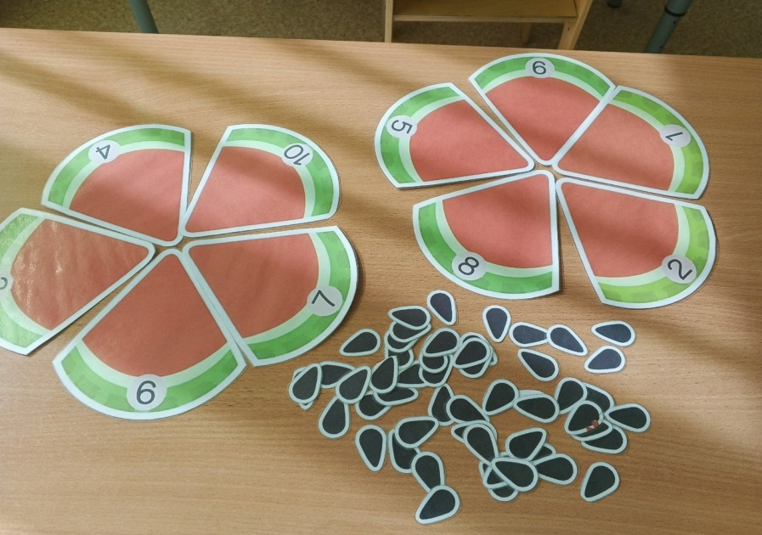
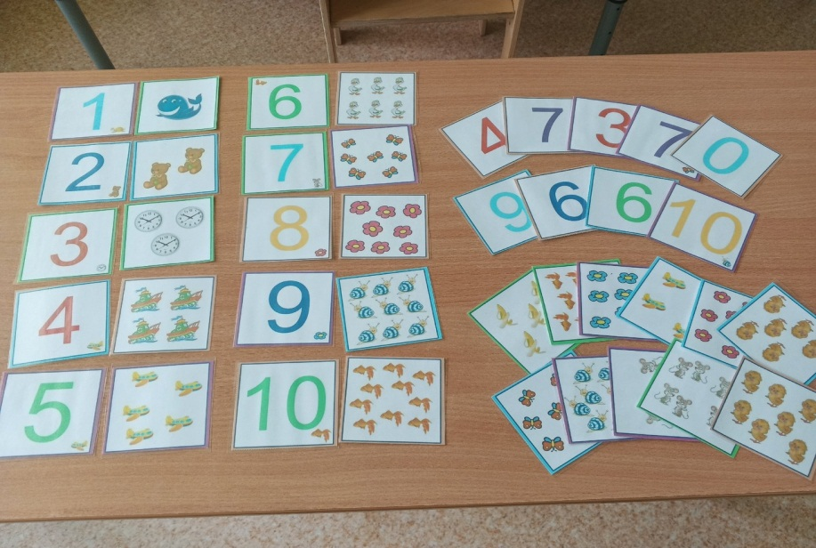

Slide 18
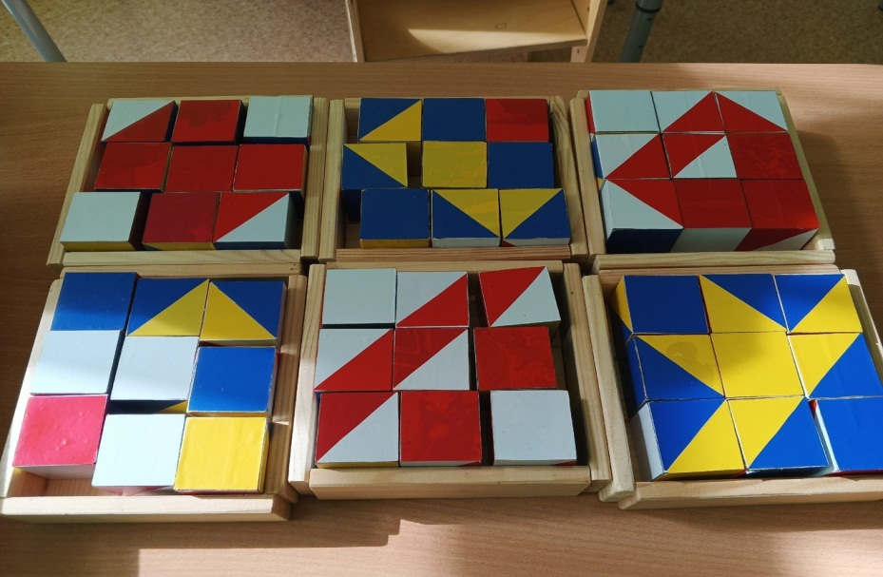
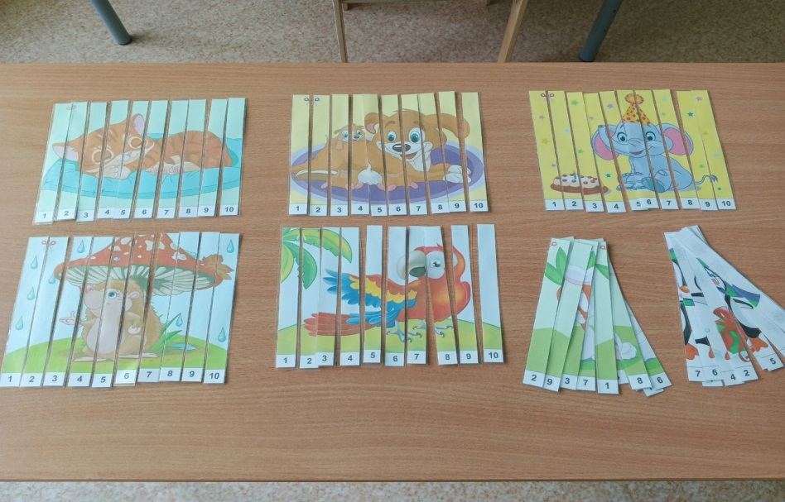
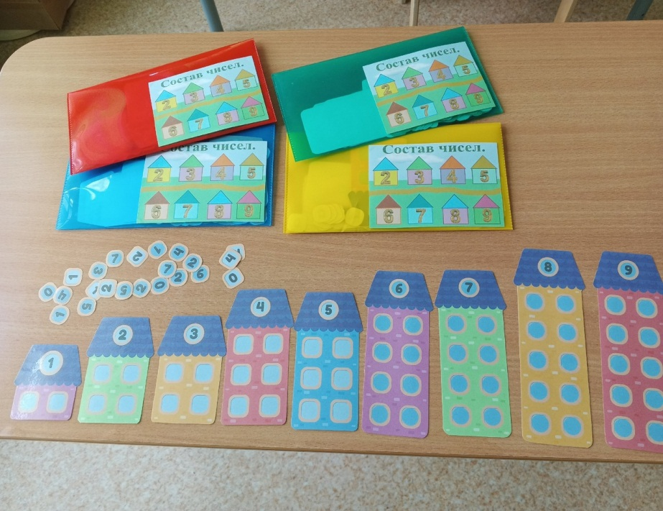
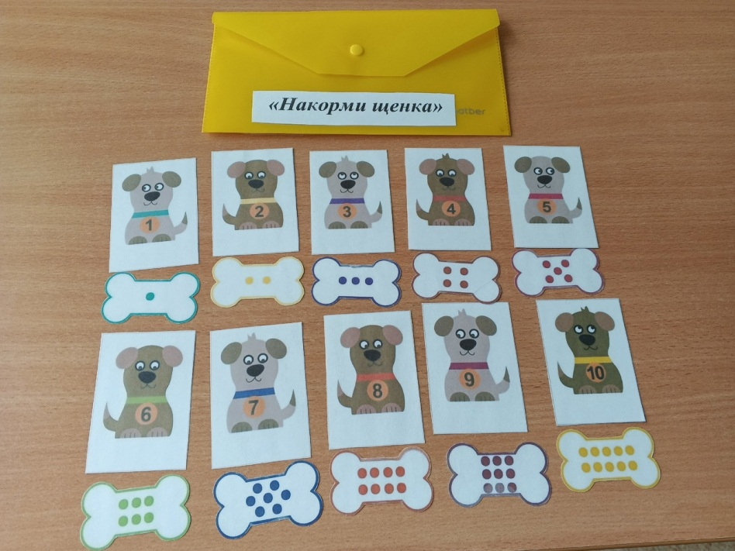

Slide 19
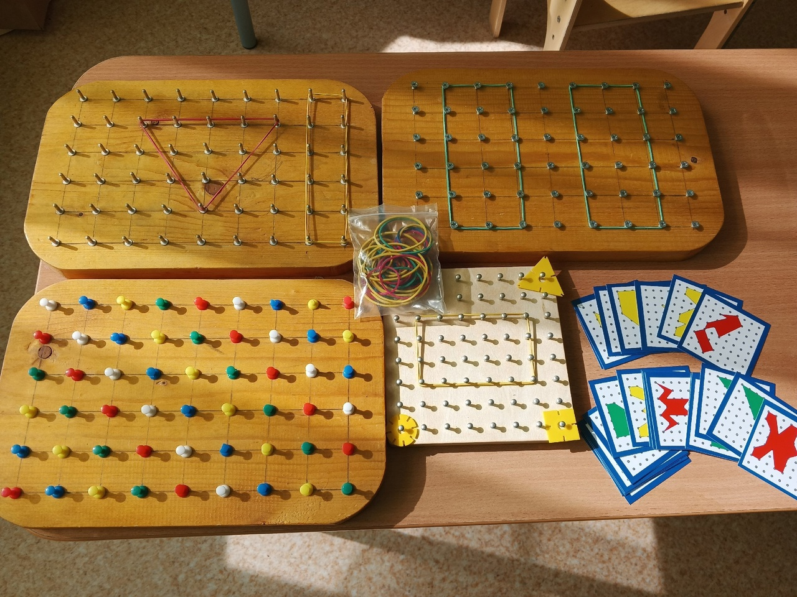

Slide 20
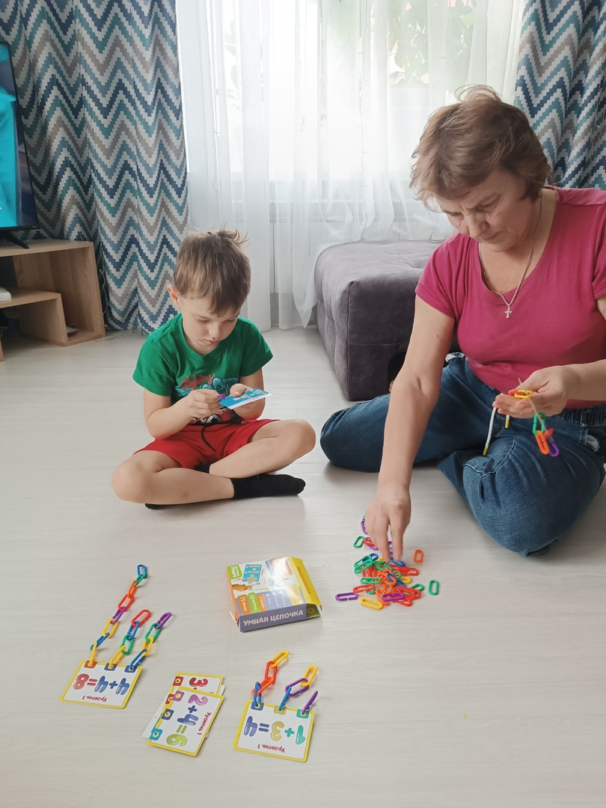
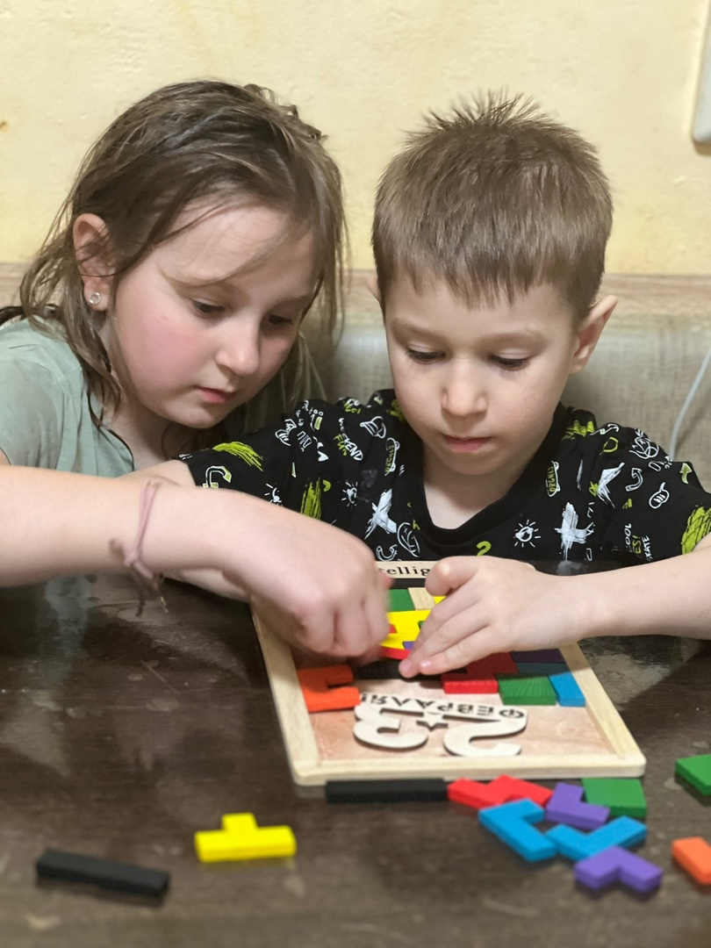
«Игры в семье»

Slide 21
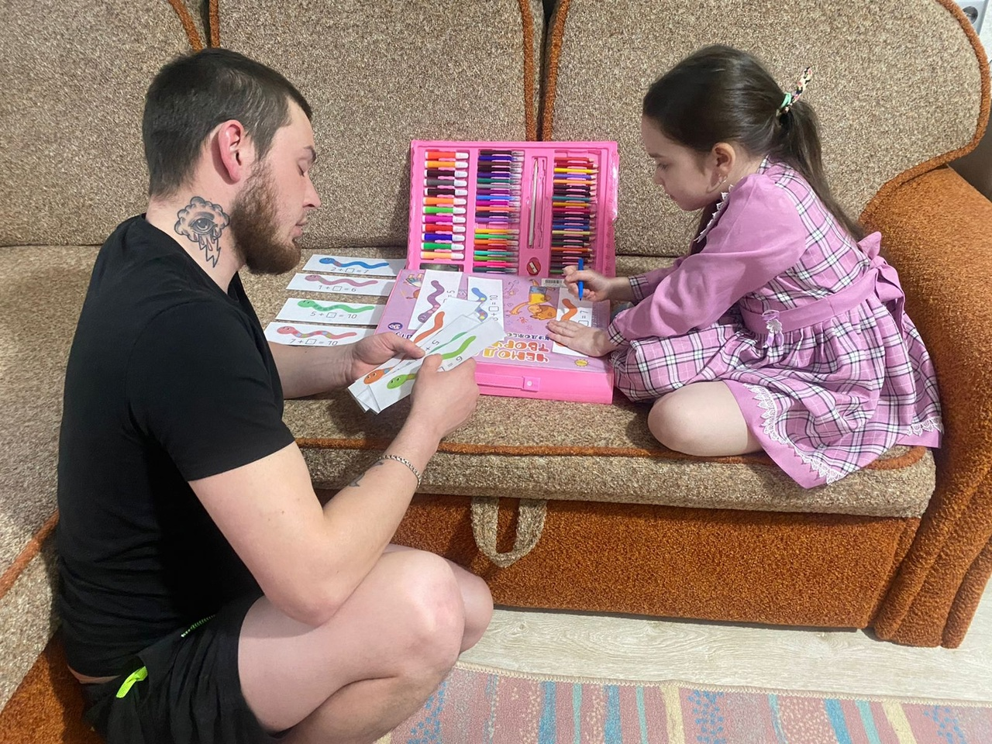
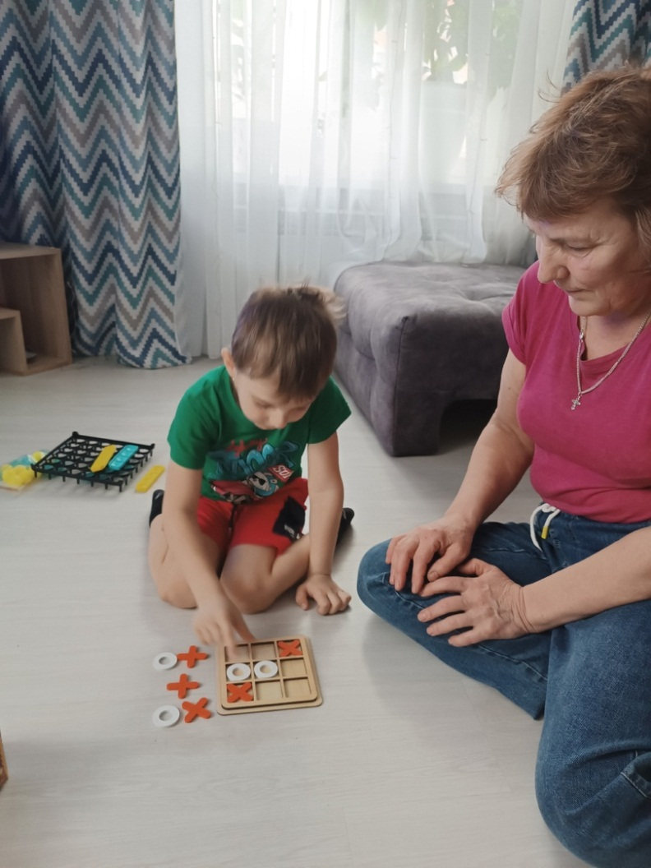

Slide 22
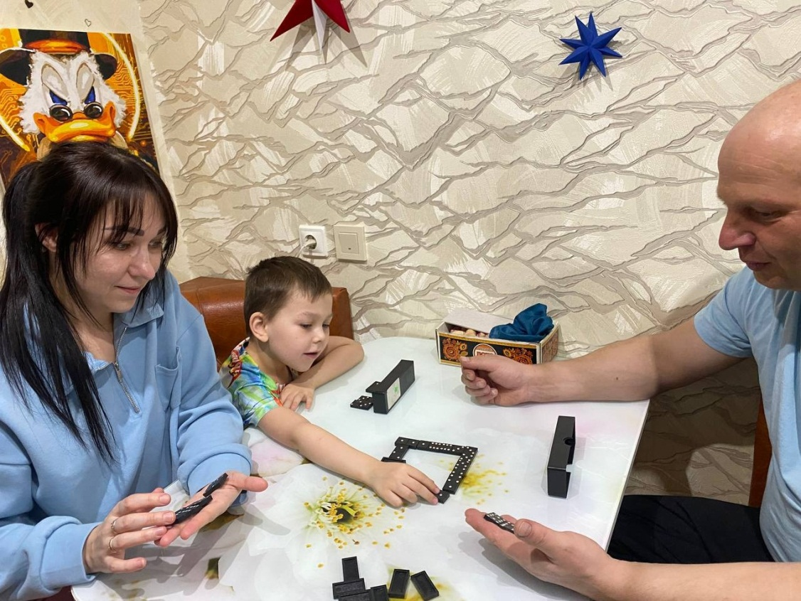
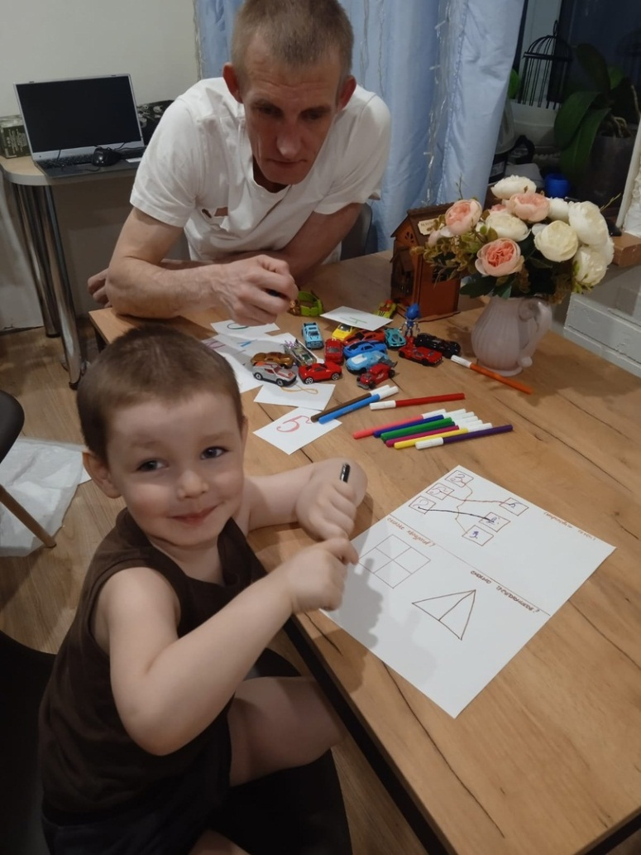

Slide 23
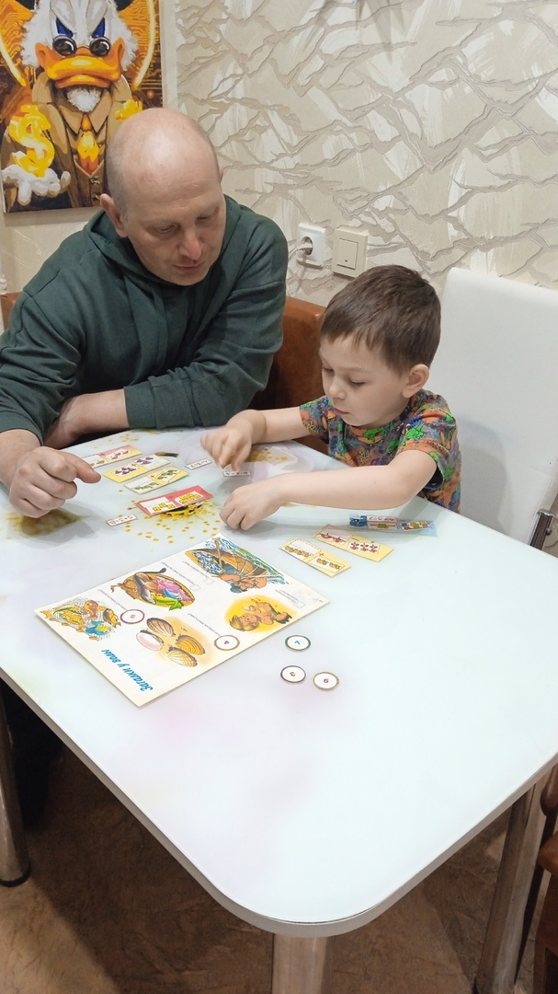
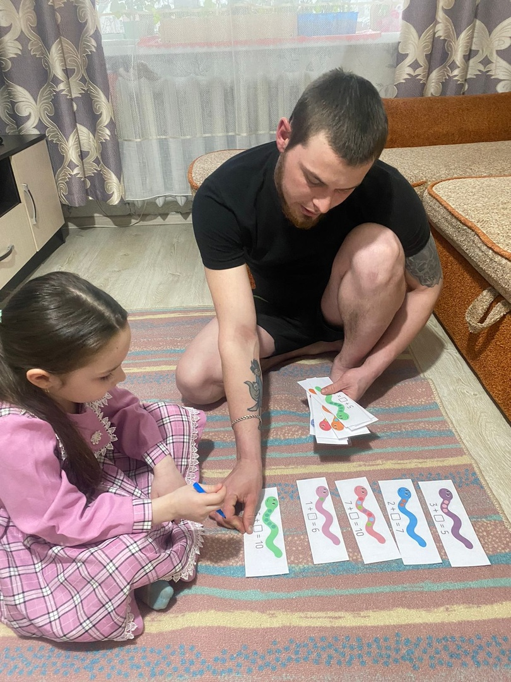

Slide 24
Спасибо
за
Внимание!

